Slide 1
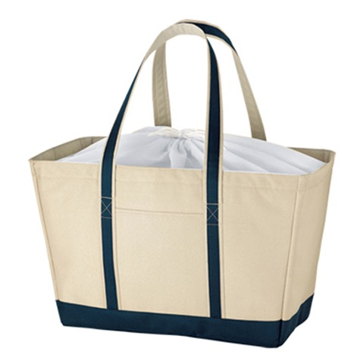
【提案書】
保冷レジカゴトート
特徴
定番の配色ですがそれだけ人気があるということであり、これに保冷効果をもたせることで、より実用性も高められたレジカゴトートバッグです。カラー展開もありますので是非ご活用ください。
納期
納期スペース
仕様
素 材：ポリエステル 他
サイズ：本体/約440×290×190mm、持ち手/約30×660mm
容 量：約20L
付属品：取説付
備 考：クリームベージュ×ダークネイビー
お見積
お見積りスペース

